Slide 1
Εξασθένιση της στοιβάδας του όζοντος
ΚΑΘΗΓΗΤΡΙΑ: ΚΟΓΙΑ ΚΩΣΤΑΝΝΤΙΝΑ
ΜΑΘΗΤΕΣ: Θεόπουλος Ηλίας , Καρράς Παναγιώτης , Κωσταντάκος Δημάκης , Κατσικάρης Ανδρέας
ΜΑΘΗΜΑ: ΒΙΟΛΟΓΙΑ
ΤΑΞΗ: Β΄ΓΥΜΝΑΣΙΟΥ

Slide 2
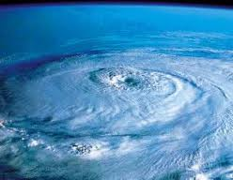
ΤΙ ΕΙΝΑΙ ΑΥΤΟ
Εξασθένιση της στοιβάδας του όζοντος ονομάζεται το φαινόμενο κατά το οποίο το στρώμα του όζοντος που βρίσκεται στα ανώτερα στρώματα της ατμόσφαιρας (στρατόσφαιρα) της γης μειώνεται σε πάχος πάνω από την Ανταρκτική. Επειδή το λεπτότερο σημείο του είναι πάνω από το Νότιο Πόλο, η μείωση του πάχους του στρώματος έχει ως αποτέλεσμα την ονομαζόμενη "τρύπα" στο στρώμα του όζοντοςΕπίσης αυξάνει την θερμοκρασία στον πλανήτη και συμβάλει αρνητικά στο λιώσιμο των πάγων.

Slide 3
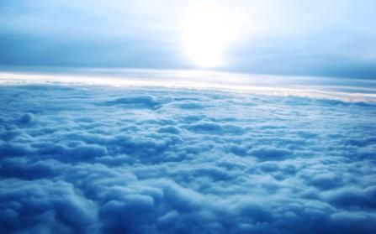
ΤΙ ΠΡΟΣΦΕΡΕΙ
Το όζον στα ανώτερα στρώματα της ατμόσφαιρας είναι ιδιαίτερα χρήσιμο, καθώς απορροφάει τις υπεριώδεις ηλιακές ακτινοβολίες. Οι υπεριώδεις ηλιακές ακτινοβολίες αποτελούν το 10% της συνολικής ηλιακής ακτινοβολίας που φτάνει στη Γη. Χωρίζεται σε τρία είδη, τη UV-A, τη UV-B και την πιο επικίνδυνη, την UV-C. Η τελευταία είναι αυτή που απορροφάται από το όζον στη στρατόσφαιρα. Η UV-C, λοιπόν, είναι η πιο επικίνδυνη υπεριώδης ακτινοβολία.

Slide 4
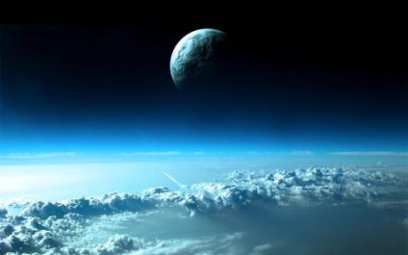
ΑΙΤΙΑ ΤΟΥ ΦΑΙΝΟΜΕΝΟΥ
Βασικότερη αιτία του φαινομένου είναι αποδεδειγμένα η εκπομπή χλωροφθορανθράκων στην ατμόσφαιρα
Εκεί, με την υπεριώδη ηλιακής ακτινοβολία διασπώνται ελευθερώνοντας άτομα χλωρίου.
Τα άτομα χλωρίου λειτουργούν ως καταλύτες, επιταχύνοντας την καταστροφή της στοιβάδας του όζοντος.
Οι χλωροφθοράνθρακες συναντώνται σε ψυκτικές συσκευές (ψυγεία, κλιματιστικά) και ως προωθητικά στα σπρέι.

Slide 5
ΣΥΝΕΠΕΙΕΣ ΤΟΥ ΦΑΙΝΟΜΕΝΟΥ
Αποτελεί τη βασικότερη αιτία για το μελάνωμα, μια μορφή θανατηφόρου καρκίνου του δέρματος.
Επίσης, η ακτινοβολία UV-C αποτελεί αιτία του καταρράκτη, καθώς είναι αρκετά ισχυρή ώστε να περάσει μέσα από τον αμφιβληστροειδή του ματιού.
Τελευταία, και ενδεχομένως η κυριότερη επίδραση της UV-C στους ζωντανούς οργανισμούς είναι η μετάλλαξη του DNA τους.

Slide 6
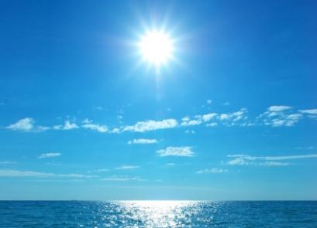
ΛΥΣΕΙΣ ΓΙΑ ΤΟ ΠΡΟΒΛΗΜΑ
Μπορούμε να ελαττώσουμε την χρήση των σπρέι και ακόμα όταν το κλιματιστικό ή το πλυντήριό μας χαλάσει να το πηγαίνουμε για ανακύκλωση . Αυτό πρέπει να γίνεται γιατί όλα αυτά περιέχουν freon(χλωροφθοράνθρα-κες) ,ένα αέριο , που είναι πολύ επιβλαβές για το όζον.

Slide 7
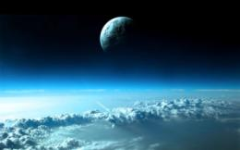
ΤΕΛΟΣ

